Slide 1
2019年中央遴选考前峰会
主讲人：旗帜遴选 唐锦老师
时间 2019.1.10 19:30 地点：微师平台

Slide 2
目录
1.考试注意事项 +易错问题归总
2.各板块答题策略
3.考点预测

Slide 3
考试注意事项 +易错问题归总
走进考场前
提前看考场
战前整理装备
调节生物钟
交通
天气
考场
厕所位置
考场说明
笔（2支以上）、两证（多打印）、
手表、午餐注意、穿着注意（毛衣+外套）
水、红牛、咖啡/口香糖（考试临结束1小时）
来不及调整的话，两个办法
1 提神饮品
2.午饭少吃

Slide 4
考试注意事项 +易错问题归总
进入考场后
按程序办事
心中有沟壑
突发情况不慌乱
1:30多进入考场、审填答题卡、熟悉题量，要求字数，规划做题时间、多次审题、勇敢下笔、精准字数、严控时间
突出重点
展示亮点
框架明晰
热词若现
字体工整
证件丢失（进考场前后）、
中途想去厕所
桌子很不适
作答位置写错
发现答案出现严重偏差

Slide 5
作答中易出现的问题——宏观类问题
1.时间分配不合理，前松后紧。
不敢下笔，执着求精；前期书写速度快，后期变慢，字体变草。
2.审题不仔细、欲速不达。
审题要慢，做答要快；避免“跑题”、“误题”和“错题”
3.盲目乐观，下笔千言，离题万里。
同一类主题可能在考前练习过，甚至有可能碰到近似的题目。克制“碰到原题”的惊喜，更加认真仔细地阅读材料，看清题目的侧重点，慎重答题，避免因兴奋过度而草率下笔，后发现答偏了题目。
四. 卷面不够整洁，密密麻麻。
如果出现笔误，不要涂改，用笔轻轻划道斜杠即可。

Slide 6
作答中易出现的问题——微观类问题
答案要点不突出。答案杂糅，条理不清，要点不明确，考官找不到得分点。
作答踩点不准确。答案有评分参考要点，不能遗漏要点。
答案亮点缺乏。过于平淡，高度、深度不够，标题缺乏色彩度。
作答脱离材料。答案一定要从材料中提炼出，不能照搬照抄，天马行空。
字数掌控不足。部分作答留白较多，影响观感，给阅卷者产生错觉。

Slide 7
各版块答题策略—案例分析类
（一）宏观上的要求——抓住“四个维度”
一要有理论“高度”：答题中尽量使用一些领导人、中央政策文件的话语，体现较高的理论素养。
二要有思考“深度”：既依赖材料又高于材料，从给出的材料本身出发，分析出材料反映的问题，背后的原因，提出针对性的对策，尤其在第一句的总结概括方面。
三要有标题“亮度”：小标题和答题的观点思路要给考官眼前一亮之感，标题及内容要有新意又要紧扣材料。
四要有材料“结合度”；既结合材料又结合实际，一方面要结合材料答题，另一方面提出的对策建议等要有可操作性。

Slide 8
各版块答题策略—案例分析类
（二）中观上的要求
首先，判断考察类型。根据问题结合材料或事件，对其要求和材料反映的问题予以定性，初步判断什么问题，找准题眼。
其次，分析材料内容。把各个小案例综合起来看它们的共性是什么，找出它们反映的问题，综合提炼。
再次，确定作答要点。联系案例材料结合问题，进行深度思考，整体提炼要点，不要对每个具体的小案例分别去分析解答。
最后，搭建逻辑框架。依据有关理论或法律法规，站在较高的领导层次，联系实际工作，提出怎样才能做好这类工作的设想，或提出如何解决此类问题的对策。

Slide 9
各版块答题策略—案例分析类
（二）微观上的要求
全面性。问题是否答全,思路是否周密,对策是否全面,宁多勿少。根据分数来测算答题要点数量。
深刻性。提出问题是否有理有据，分析问题是否一针见血，运用原理是否准确适当。
逻辑性。回答问题思路是否清晰，结构是否严谨，表述前后有否自相矛盾。一般为思想、制度、人才、宣传、监督等
创新性。分析问题或提出对策既遵守定法又不拘泥成法，给人耳目一新的感觉。比如互联网+
可行性。提出的对策是否有针对性和可操作性，否则，便没有多大意义。必须可操作能落实，接地气。

Slide 10
各版块答题策略—公文写作题（小公文）
格式
逻辑
内容
语言

Slide 11
各版块答题策略—公文写作题（小公文）
一、格式分。分数占比不高，3～5左右。在审题环节，判断格式有无，如果在题干中出现“A的内容要点、要点、提纲”等或要求中“不必拘泥于行文格式”时不需要完整的格式，如果有格式要将公文的五部分书写完整，即“标题、发文对象、正文、发文单位和发文日期”。
二、逻辑分。分数占比不高，2～3左右，行文逻辑有三部分组成，主要为“发文缘由+主要内容+结语”组成，其中“发文缘由”必写，主要说明发文的事由、现状或者目的等;“主要内容”是公文的灵魂组成，要根据题干的要求和发文缘由展开具体的表述，“结语”不一定都写，但是为了逻辑的完整性还是要求写上较好，篇幅不长。
三、内容分。是公文的灵魂，是重中之重。答案要点紧紧围绕作答对象回到材料寻找。寻找要点也要针对所问，要全面要准确。如果是解决问题类那么侧重书写对策;如果是宣传类侧重倡议或者宣传的内容。找到答案要点后能够按照条理和逻辑排列即可。
四、语言分。分数占比不高，也要引起考生足够的重视。因为公文的类型不同所使用的语言也会呈现多样化。比如宣传类的文章不但要求规范、还要求通俗易懂、具有感染力，那么在写作过程就要进行相应的优化，能够保证流畅也能体现语言使用的生动性。

Slide 12
各版块答题策略—大作文写作（大公文）
作文（大公文）评分标准
阅卷一般按照评分标准，结合相关样卷，采用整体观照，分等分级赋分方式进行试卷评阅，试卷评阅的操作可分为以下步骤：
① 整体阅读;②确定等类;③根据等类的基准分，分级赋分。
只要应试者作答符合答题要求，结构明晰、立意清楚、语言顺畅，分析言之有理，就可以酌情给分

Slide 13
从近年遴选作文的评分重点主要体现在立意或观点内容、结合资料的程度，结构层次、语言表达和卷面整洁程度等几个方面。（讲话稿、调研报告、活动方案等）
一类文（30—40分）：中心(写作角度，主题思想，语言风格)明确，紧密结合题目要求，给定资料中的具体事例进行阐释，表达观点，讲话风格把握准确，调研内容全面深刻、语言畅达，条理清楚。
二类文（21—30分）：内容具体，中心明确；有首有尾，分段合理，结构完整，条理清楚；语言通顺，表达方式运用恰当，语言通顺，基本无病句；书写规范、工整，格式正确，基本无错别字和标点错误，卷面整洁。
三类文（11—20分）：立意基本明晰，内容比较具体，中心比较明确；语言基本通顺，表达方式基本恰当，有个别病句；结构合理，条理基本清楚；书写比较规范，格式基本正确，错别字和标点错误较少，卷面比较整洁。
四类文：不符合答题要求，文不对题，既找不到文章中心，也没有结合给定资料中的具体事例进行论证和阐释;结构混乱，条理不清，语言不通，不知所云;拼凑资料，纯粹复制、抄袭给定资料;通篇分条列项，类似提纲;作文不完整，没完成。
评卷说明：①不足700字，按三等以下给分;②全文字迹潦草，难以辨认，按四等以下给分;③没有写标题或自拟其他标题(不包括自拟副标题)者，扣3分。错字三个扣1分。

Slide 14
考点预测
温故知新
考试热点

Slide 15
温故知新—近三年真题回顾
2017年中央遴选真题问题
案例一
1.调研结束后，联合调研组拟召开总结会，组长将对D镇党委和政府实施精准扶贫工作的成功经验进行点评，假设你是联合调研组的成员，请列出点评要点，供组长参阅。(25分)要求：内容全面、准确、条理清晰。(不超过400字)
案例二
1.M市秸秆焚烧和秸秆综合利用中存在的主要问题有哪些。（300字以内）(15分)
2.假设你是工作组的成员，请你对M市进一步做好秸秆禁烧与综合利用工作提出建议。（400字以内）(25分)
案例三
假设你是人事司的工作人员，司领导要求在此次学习贯彻十八届六中全会精神培训班开班仪式上作动员讲话，请起草讲话稿中“确保学习教育取得实效”这一部分内容。(35分)1、突出现实针对性;2、符合领导讲话稿写作要求;3、条理清晰，文字简洁;4、字数控制在800到1000字。

Slide 16
稳故知新—近三年真题回顾
2016年中央遴选真题问题
案例一：下面是周涛个人一周完成的工作任务，请对照上述材料中的任务，提出周涛工作中的不足，并简要说明理由。（20分）要求：（1）分条列示，现提出不足之处，再简要说明理由。（2）条理清晰，文字流畅，不超过650字。
问题2：针对厅里交办的专项检查，拿出应对检查的工作思路。要求：思路清晰，条理清楚，不超过350字。（15分）
案例二
问题：假如你是食品药品监督管理局的工作人员，请参考给定材料，提出下一步的规范网络订餐监管的重点工作意见，供领导参阅。要求：建议明确，针对性强，不超过400字。（25分）
案例三
问题：为贯彻落实党中央、省委关于开展“两学一做”教育活动的通知，B市决定召开“两学一做”教育活动动员部署会。假如你是市委办公室相关部门的工作人员，请完成市委领导动员部署讲话稿中“精心组织，确保两学一做学习教育取得实效”这部分内容的撰写，字数800-1000字。（40分）

Slide 17
稳故知新—近三年真题回顾
2015年中央遴选真题问题
案例一
1.简要归纳A市公共自行车系统运营过程中存在的主要问题。要求准确、全面、简洁，不超过150字。（15分）
2.为确保A市公共自行车系统长远可持续发展，市政府拟抽调相关职能部门人员组成工作组进行深入调研论证，假设你是该工作组成员，请你提出较为具体的意见建议，供领导决策参考，要求措施明确具体，具有现实可操作性，不超过300字。（20分）
案例二
（1）针对明月乡存在的问题，请以县政府的名义提出处理指导意见，200字。
（2）假设你是县政府某部门工作人员，针对材料中反映的问题，请写出解决的建议，以供领导参阅，500字。
案例三
（1）请指出该公文缺失的内容及逻辑错误（不含公文格式，语言使用及措施可行性）250字左右。
（2）根据公文格式要求，补充“工作要求”的内容，600字左右。

Slide 18
规律总结
1.题目数量：3个整体材料，主题较为聚焦
2.考题类型：案例类（主要是问题对策类案例分析，交叉有），小公文写作（改错），大作文（大公文）讲话稿，方案
3考察内容 ：2017年 ：精准扶贫、科技创新、生态保护、开班培训、2016年：食品安全、互联网+食品，动员大会讲话稿、2015：公共自行车、生态环境保护、工作方案补充。2014年综合协调工作（现有以下6 件事，需要在一个小时内完成）环卫服务问题、总结汇报（向省党的群众路线教育实践活动领导小组写出2013下半年以来本系统教育实践活动情况汇报，必须按照汇报材料的内容结构），2013年：2012年11月十八大召开，2013年中央遴选6月30日，建议参考

Slide 19
预测考点—考察形式重点
一、作文写作（大公文写作）
1.总结汇报类（工作总结、经验汇报等）
2.方案完善类（调研报告、活动方案等，今年尤其要重点关注机构改革方案）
3讲话稿类（动员会、部署会、总结大会）

Slide 20
注：
1.公文改错有所关注
2.对“三文”（策论文、政论文、议论文）问题关注下，可以在案例分析中使用，又可以根据考试作出调整。

Slide 21
预测考点—案例材料重点出处
十九大报告重点关注（年初）
改革开放40周年讲话全文和新年贺词（虽然比较新，但强调的重点内容是相同的。）（年末）
半月谈（2018年2月-至今）关注的热点问题

Slide 22
预测考点—热点问题考察
1.科技创新（中兴事件、中国芯诱发：技术创新、知识产权保护、创新人才、创新机制等）
2.全面深化改革（高质量发展、机构改革、简政放权、税费减免、优化营商环境等）
3.互联网+系列（金融、医疗、政务服务）
4、三大攻坚战（精准扶贫、生态环境、金融风险）
5.区域协调发展问题
6.民生问题（乡村振兴、扫黑除恶等）
7.从严治党（官僚主义、形式主义、怠政懒政不作为问题）

Slide 23
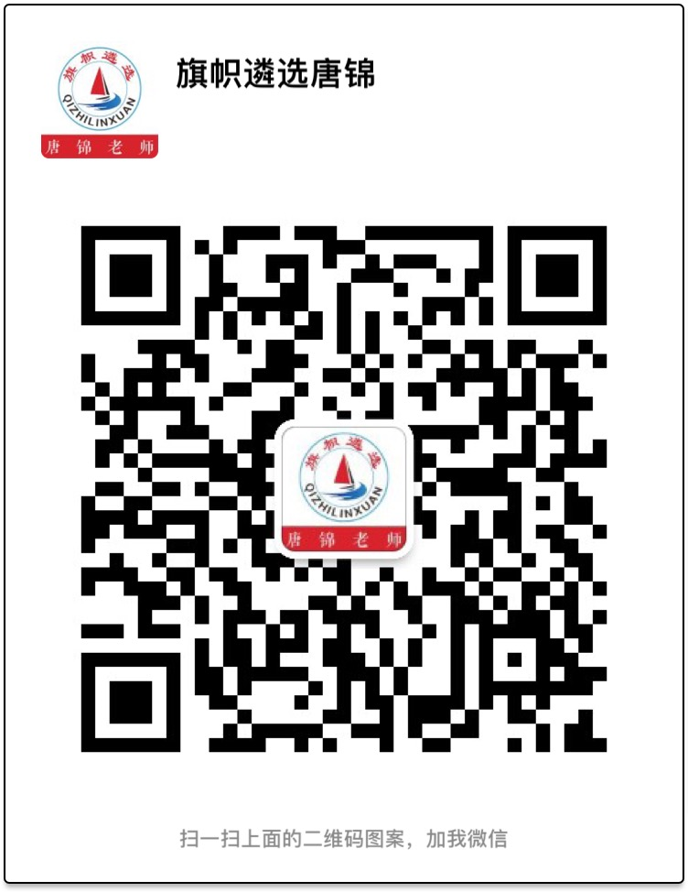
旗帜遴选祝您
旗开得胜 帜在必得
QQ遴选交流群：
685358828
咨询QQ：
3277182604（唐老师）
2092649854（金老师）
添加老师微信，获取获取更多考试咨询、真题解析、面试等相关资料

